Slide 1
台灣首府大學休閒管理系 108學年度期末專題報告
題目：台南市社區銀髮族年齡、肺活量 與健康體適能之相關性分析
小組成員：

Slide 2
簡介
近年來台灣人口結構老化的速度相當快速，並逐漸形成高齡化的銀髮社會，在2008 年底65 歲以上人口比率更是達到10.4%(內政部統計處，2009)，且早在1993 年已達7%以上並符合由世界衛生組織(WHO)定義的老化國家之標準(黃坤得、黃瓊慧，2001；劉影梅等，1998)，因此，如何保健銀髮族的體能，減緩老化所帶來的不適，進而促進銀髮族的生活品質，成為全球性的熱門探討議題。
為了瞭解與評估老人體能狀況，許多學者發展出俱備信、效度之測量工具(蕭伃伶、劉淑娟，2004；Caspersen, Powell, & Christenson,1985; Collins, Rooney, Smalley, & Havens,2004; Rikli & Jones, 1999a; Rikli & Jones,2001)，以評量老人的健康體適能狀態。

Slide 3
簡介-續
為了解相關研究變項對銀髮族健康體適能的影響，國內探討銀髮族健康體適能的文獻，大部份針對性別、年齡、運動習慣、運動頻率、運動強度、及運動知識等項目各別進行探討(吳英黛等，2001；林光華等，2005；秦毛漁等，2007；陳凱華等，2003)。
很少有研究著墨於男女性銀髮族的健康體適能，在本質上是否分屬或來自兩個不同族群的分布，故本文試圖透過分析其不同性別族群與整體族群於年齡與健康體適能間之相關性結構，來說明其異質分布狀況之存在。

Slide 4
研究目的與問題
本研究之目的在了解社區銀髮族之年齡、肺活量與健康體適能間相關性關係。期望突顯並說明男女性銀髮族群應屬不同族群，在其相關健康體適能檢測項目的分析研究上，應以視為不同族群分開探討，不僅能獲得更精確之研究結果，對後續的研究解釋上，更能依據其所屬性別給予建議。
主要探討重點大致分為：
(1)探討不同性別銀髮族在肺活量與健康體適能表現之差異。
(2)分別考慮男女性別於銀髮族年齡、肺活量與健康體適能間之相關性。
(3)整體銀髮族於年齡、肺活量與健康體適能間相關性之描述。

Slide 5
研究目的-續
研究目的可歸納如下三點：
(1)分析比較男女銀髮族身體質量指數、心肺耐力、肌力及肌耐力、柔軟度與肺活量之表現差異。
(2)在相同性別情況下，分析銀髮族之年齡、身體質量指數、心肺耐力、肌力及肌耐力、柔軟度與肺活量間相關性。
(3)整體銀髮族之年齡、身體質量指數、心肺耐力、肌力及肌耐力、柔軟度與肺活量間之相關性分析。

Slide 6
研究範圍與限制
研究對象與範圍：
研究對象以居住台南市之社區長者為主。
合計完成調查與施測之人數為282人，其中女性有152 人，男性有130 人。
收案對象為能配合健康體適能檢測、能與研究者溝通、且年齡滿65 歲至79 歲之社區銀髮族老人，並排除醫生建議不宜運動者。
本研究收案期間自2007年7月至9月止。
限制：
主要僅以台南市區老人為研究對象，無法涵蓋其他區域老人之體適能狀況。
無法推估不願接測檢測族群的銀髮族之體適能狀況。

Slide 7
研究方法-研究工具
本文研究工具共有基本資料調查及健康體適能檢測兩部份。
健康體適能部份參考Rikli 和Jones(2001)老人體能檢測手冊(senior fitness test,SET)，該手冊已廣泛運用於老人健康體適能之施測並擁有良好之效度。
主要檢測項目有心肺耐力、肌力及肌耐力與柔軟度，在肌力及肌耐力方面的測量，則以為時三十秒的連續坐椅站立次數來評估，在柔軟度方面的測量，則以坐椅體前彎的伸展長度來評估，以腳尖為基準超過腳尖為正伸展長度，若無法超過腳尖則為負伸展長度，在心肺耐力方面的測量，則以為時六分鐘的快走距離來評估；此外，更以測量肺活量精密儀器為每一位長者進行肺活量之檢測。
基本資料調查以個人基本屬性資料為主，包括：出生年月、性別、身高與體重等。

Slide 8
研究方法-研究程序
(1)分析比較男女銀髮族身體質量指數、心肺耐力、肌力及肌耐力、柔軟度與肺活量之表現差異→ t檢定，以瞭解兩族群在健康體適能與肺活量之分布情形，並做為分開兩族群分析探討之基礎。
(2)在相同性別情況下，分析銀髮族之年齡、身體質量指數、心肺耐力、肌力及肌耐力、柔軟度與肺活量間相關性→皮爾森積差相關係數(Pearson’s product moment correlation coefficient)估算，以瞭解男女銀髮族在年齡、肺活量與健康體適能間相關性，是否有結構上之差異。
(3)整體銀髮族之年齡、身體質量指數、心肺耐力、肌力及肌耐力、柔軟度與肺活量間之相關性分析→皮爾森積差相關係數進行估算，以瞭解整體銀髮族在研究變項間之相關性。

Slide 9
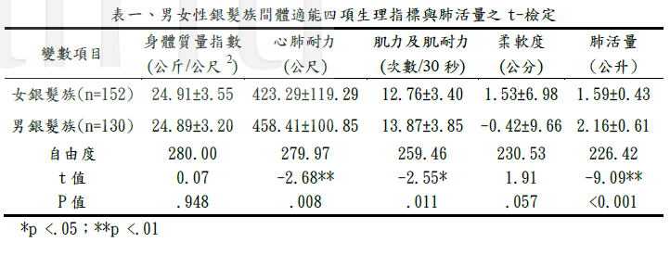
結果-1
(1)男女銀髮族身體質量指數、心肺耐力、肌力及肌耐力、柔軟度與肺活量之表現差異
男性銀髮族在心肺耐力、肌力及肌耐力與肺活量的表現較女性銀髮族為佳(P 值<0.05)，在其它變項部份則不具統計顯著意義；在六分鐘快走的距離方面，男銀髮族比女銀髮族平均多走了35.12 公尺，在三十秒連續坐椅站立次數方面，男銀髮族比女銀髮族平均多1.11 次，在肺活量方面，男銀髮族比女銀髮族均均高了0.57 公升。

Slide 10
結果-2
(2)女性銀髮族之年齡、身體質量指數、心肺耐力、肌力及肌耐力、柔軟度與肺活量間相關性

Slide 11
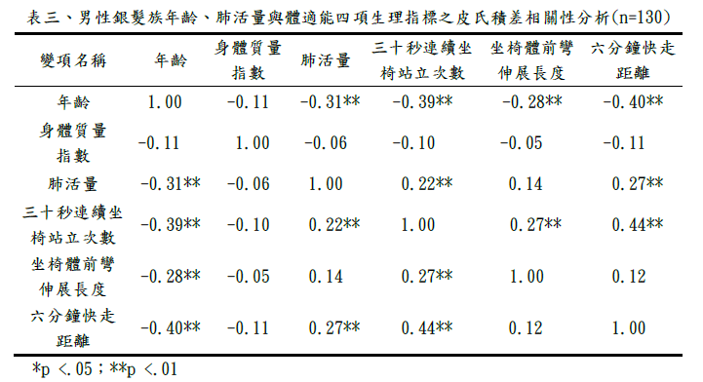
結果-3
男性銀髮族之年齡、身體質量指數、心肺耐力、肌力及肌耐力、柔軟度與肺活量間相關性

Slide 12
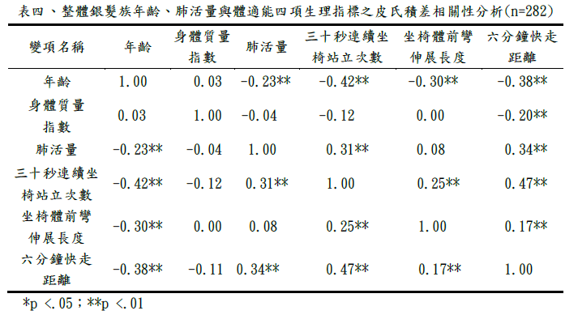
結果-4
整體銀髮族之年齡、身體質量指數、心肺耐力、肌力及肌耐力、柔軟度與肺活量間之相關性

Slide 13
討論
(1)本研究發現女性銀髮族在心肺耐力、肌力及肌耐力與肺活量表現明顯不如男性銀髮族，此研究結果與秦毛漁等人的研究雷同(秦毛漁等，2007) ，推測可能與男性銀髮族平時較有固定規律運動及能培養運動休閒習慣有關，對自身之心肺功能與肌(耐)力強度有良好保養。
(2)男女銀髮族年齡層愈高其相對應之肺活量、心肺耐力、肌力及肌耐力與柔軟度表現愈差，相關性皆為顯著的負相關，然而較特殊的是女性在負相關的程度上更比男性來的強烈。此外女銀髮族坐椅體前彎伸展長度跟肺活量及六分鐘快走距離皆呈現正相關現象，男銀髮族卻無此情況。

Slide 14
討論-續
(3)在考量整體銀髮族情況下，觀察並分析其年齡、肺活量、身體質量指數、心肺耐力、肌力及肌耐力與柔軟度間相關性，發現年齡愈高之銀髮族其對應之肺活量、與健康體適能四項生理指標亦隨之愈差，說明了年齡對銀髮族的健康體適能與肺活量的影響是無法避免的，此研究結果與許多研究相同(吳英黛等，2001；林光華等，2005；秦毛漁等，2007；陳凱華等，2003；Chang, 2003; Rikli & Jones, 1999b)。
(4) 觀察在坐椅體前彎伸展長度跟肺活量與六分鐘快走距離的相關性分析、以及身體質量指數與六分鐘快走距離間的相關性分析，男女性銀髮族產生不同之相關性結構，在女銀髮族皆呈顯著相關性，而男銀髮族則皆無顯著相關存在；然在此兩族群都有著差異不大的研究樣本數的條件下，說明了兩種族群在健康體適能的相關性結構上確實有其異質性，是本研究另一項之重大發現。

Slide 15
建議
(1)女性年齡與各項體適能指標呈現負相關的程度比男性嚴重， 建議年齡高的女性銀髮族應積極促進個人心肺功能與肌(耐)力之保健，並培養符合自身運動習慣與良好的休閒運動型態。
(2)女銀髮族坐椅體前彎伸展長度跟肺活量及六分鐘快走距離皆呈現正相關現象，男銀髮族卻無此情況，亦是未來值得探討之方向。
(3)建議相關此類族群研究者，當以性別為分層因素，分別分析不同性別銀髮族在體適能之表現，以避免性別因素對研究結果之干擾，以利研究之效。

Slide 16
Thank you

